Slide 1



网络亲社会行为量表的编制及
在大学生群体中的信效度检验
展示人：
范周宏
本组成员：
周玥含
章正缘
潘漪滢
钟思怡
田骏凯
刘一鸣
鲁诗瑶
作者：张璐（第一作者） 乌云特娜**（通信作者，女，博士，内蒙古师范大学教授，博士生导师） 金童林 贾彦茹
文献来源：应用心理学(Chinese Journal of Applied Psychology)，由浙江省心理学会与浙江大学主办
发表时间：2022年6月15日
关键词：大学生；网络亲社会行为；信度；效度

Slide 2

背景
何为网络亲社会行为？
个体在网络环境中为使网友受益或促进与网友的良好关系，不期望获得外部的物质回报行为，但包含个体因做好事而获得的心理满足感等。
Background
·网络环境中实施；
·行为动机具有利他或互惠意识；
·行为后果符合网络社会规范。

Slide 3
目 录
01
研究目的
Contents
02
测量对象
03
量表编制方法
04
研究结果
Contents
05
讨论

Slide 4
01
研究目的
· 从个体动机和行为结果的双层视角考察网络亲社会行为的内在结构
·对网络利他、网络互惠、网络助人以及网络合作对大学生进行半结构化访谈
·编制出了网络亲社会行为量表，并在大学生群体中检验其信效度
Research objective

Slide 5

02
测量对象
measurement object

Slide 6
施测样本
测量对象
初测样本
·同一门公共课大学生480名，收回有效问卷456份（男121女335）
正式施测样本
·五所高校同上心理健康课大学生420名，收回有效问卷400份（男172女228
半结构化访谈样本
校标效度样本
·三所高校上同一门选修课大学生400名，收回有效问卷355份（男254女101）
15名大学生：男生6人 女生9人
重测信度和预测效度样本
·4周后选取正式施测样本中100人重测网络亲社会行为量表，共收回有效问卷45份（男15女30）
·5周后选取校标效度样本中105人，分别测定网络亲社会行为量表（重测信度检验）、亲社会行为问卷（预测效度检验），收回有效问卷78份（男35女43）

Slide 7
03
量表编制方法
questionnaire surveys

Slide 8

半结构化访谈
30分钟一对一访谈：
（1）您所理解的网络助人行为具体体现在哪些方面？
（2）您所理解的网络利他行为具体体现在哪些方面？
（3）您所理解的网络合作行为具体体现在哪些方面？
（4）您所理解的网络互惠行为具体体现在哪些方面？

Slide 9
题项归纳、编制
网络助人
10个条目，测量个体在网络上帮助他人的自愿行为
网络利他
6个条目，测量个体不期望任何回报的无私行为
网络合作
8个条目，测量个体以网络为媒介的人际互动关系及双方共赢和协作的行为
网络互惠
8个条目，测量个体促进与网友的和谐关系
对收集到的文本和语音信息进行分类和归纳，整理出32个条目
由专业人士对32个条目进行意义重复、维度划分不准确的删减和修改，得到19个条目的初始量表

Slide 10
内容效度检验
网络亲社会行为量表的alpha系数为0.83。
各条目的选择均存在显著差异，χ2(4)值在10.50～42.50（p<0.05）之间。

Slide 11

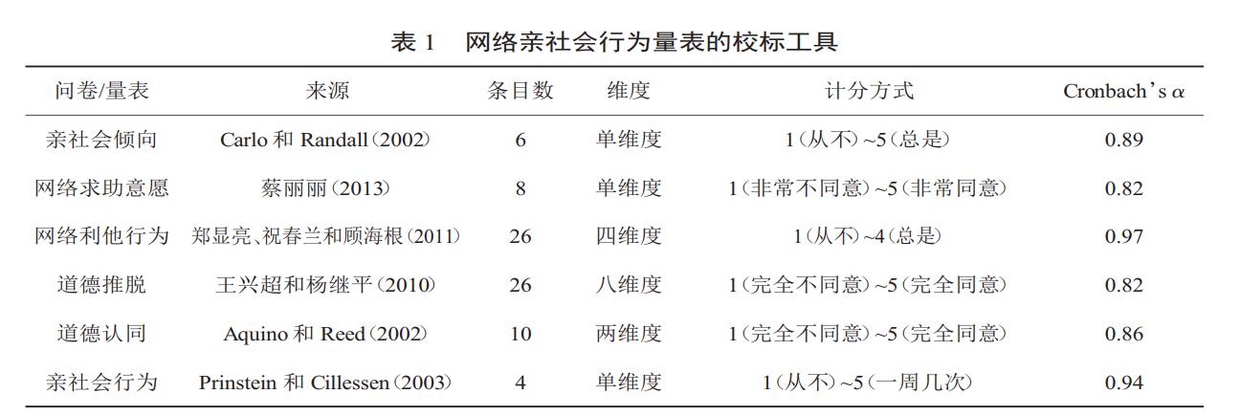
校准工具
选取道德认同等问卷作为校标，具体见表1
网络亲社会行为会促进个体积极主动地参与网络求助且与现实亲社会行为、亲社会倾向呈正相关。
道德价值观（如道德推脱、道德认同）与个体的亲社会行为、网络利他行为呈显著相关（高玲等，2021；刘慧瀛等，2021）。

Slide 12
04
实验结果
Results

Slide 13
项目分析
将每个受试者分量表的总得分算出来，然后以题为单位，计算每一题与总得分的相关（0.4以上为佳）
以每一题和该题所在的分量表的总得分（不含该题）求相关。（应达显著水平）
进行题总相关分析发现各项目与总分间的相关在 0.48～0.78（p<0.001）之间
{
相关法
以单题为单位来进行分析
本文先将量表总分从低到高进行排序，前后 27%标记为高分组和低分组
对两组在每个题目上的得分进行独立样本 t 检验，发现两组的差异均显著（p<0.001）
t检验法

Slide 14
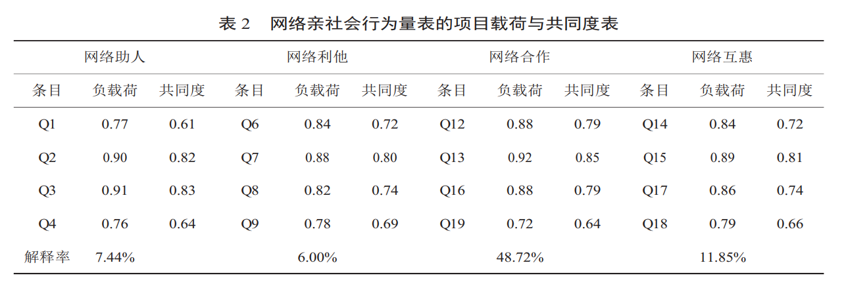
探索性因素分析
·共同度小于0.30的条目5和11
·结构矩阵中的项目载荷小于 0.50的条目10
·剩余16个条目可解释总方差的74.01，见表2

Slide 15
验证性因素分析
结合利他—间接互惠模型和使用—满足理论，根据网络利他、网络互惠、网络助人和网络合作四个维度制定访谈提纲进行访谈、收集项目。
结果显示：4 因子结构良好（χ2/df=3.96，TLI=0.90，CFI=0.92，RMSEA=0.08），各因子载荷都高于 0.55（p<0.001），且量表条目间误差无相关。
采用单一方法潜因子途径排除社会赞许性的影响。

Slide 16
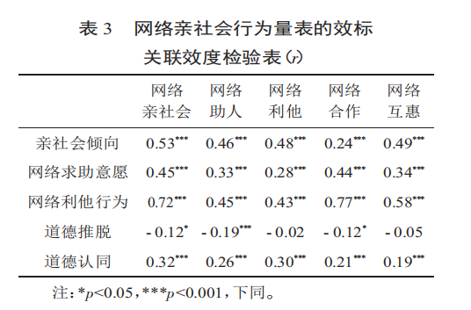
效度检验
两次效标效度检验发现，网络亲社会行为与各校标问卷均呈显著相关 （表 3）；
在控制性别后，采用线性回归检验网络亲社会行为对 5 周后亲社会行为的影响，发现网络亲社会行为能正向预测亲社会行为（β=0.64，t=7.17，p<0.001，说明网络亲社会行为量表的外部效度和预测效度均良好。

Slide 17
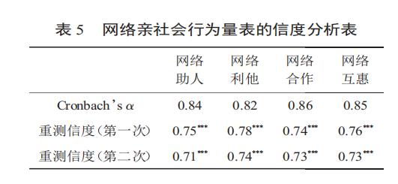
信度检验
网络亲社会行为量表整体的 Cronbach’s α 系数是0.91，两次重测信度分别是0.79和0.75（p<0.001），其他各维度的Cronbach’s α 和重测信度均在0.70以上（表 5），这说明该量表的信度良好。

Slide 18
区分度检验
聚敛效度检验发现，4 个维度的平均方差抽取量在 0.54~0.62 之间，组合信度在0.82～0.86 之间，量表整体的组合信度为0.91；区分效度检验（表 4）发现，各维度对应的 AVE 均大于两两维度组合的相关系数的平方
说明网络亲社会行为量表的聚敛效度和区分效度均良好。

Slide 19
05
讨论
Dscussion

Slide 20


严格遵循心理测量学的要求
确定网络亲社会行为包含网络助人、网络利他、网络合作和网络互惠
根据半结构化访谈收集项目形成条目池
项目分析和探索性因素分析，形成初始量表
根据验证性因素分析（大样本调查，对模型进行拟合）和信效度检验，最终量表共 16 个条目
确立概念及理论框架
条目池建立
小样本调查
正式量表的确定

Slide 21
有良好的生态效度
网络亲社会行为量表与校标问卷呈显著相关
与前人的研究相对一致
·为网络亲社会行为与亲社会倾向和亲社会行为的正相关关系提供了逻辑证据
·证明网络行为的利他性是个体实施网络亲社会行为的一个重要特性
·说明网络亲社会行为与网络求助意愿彼此相互影响
·进一步验证了个体网络行为与内在道德标准的关系

Slide 22
局限性
样本过于单一
未来需要将研究样本扩大到社会不同群体中进一步检验
仅测量比较宏观的网络亲社会行为
未来研究可以进一步探讨聚焦于特定 APP 或网站上的亲社会行为，如微信中的点赞、转发、众筹等

Slide 23


欢迎提问交流
THANKS FOR WATCHING

